Slide 1
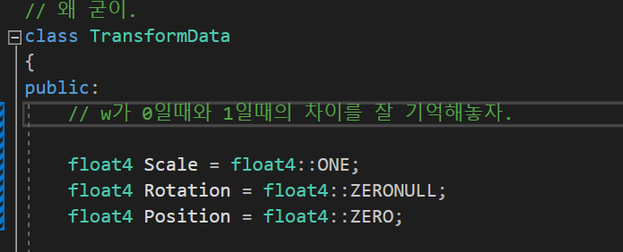
트랜스폼 데이터 초기화 회전은 ZERONULL이라는 0, 0, 0, 0 포지션은 ZERO 0, 0, 0, 1
크기는 절대 0이 되지 않는게 좋으므로 가장 일반적인 상태인 1, 1, 1, 0

Slide 2
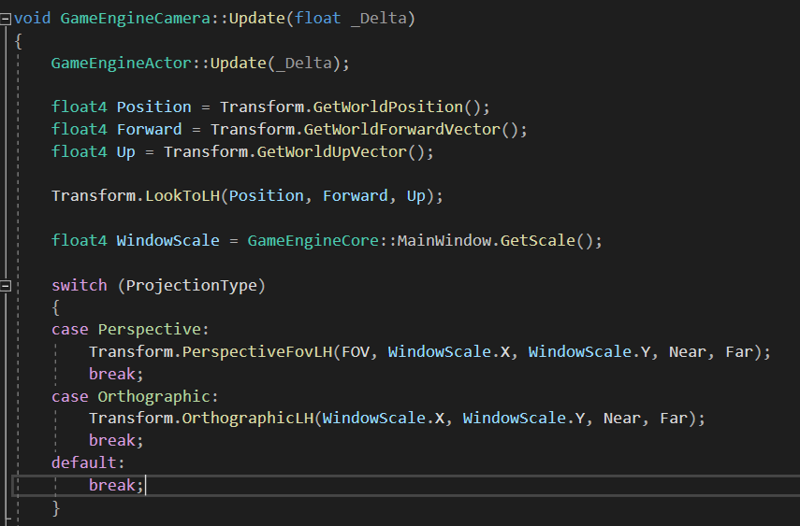
카메라는 업데이트에서 뷰와 투영행렬을 계산한다.

Slide 3
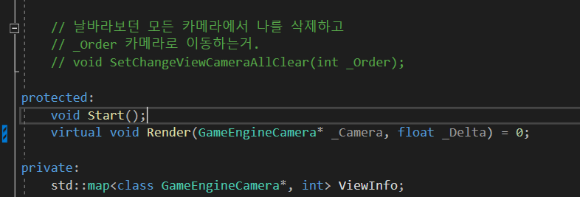
어차피 랜더러는 랜더를 할때 카메라가 필요하므로 카메라를 인자로 전달한다.

Slide 4
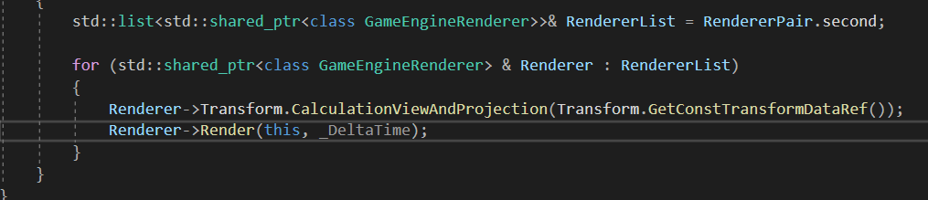
랜더러가 랜더를 하기 직전에 자신의 트랜스폼을 업데이트하고 랜더로 들어간다.
이때 view행렬과 projection행렬이 랜더러에게 들어가서 계산된다는 겁니다.

Slide 5
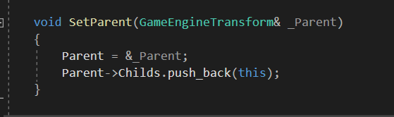
하지만 액터를 움직여도 랜더러가 안움직일것인데.
어떤 transform이 가 움직일때 자식인 랜더러를 트랜스폼을 업데이트 해줘야 한다.
transform
transform
transform
transform

Slide 6

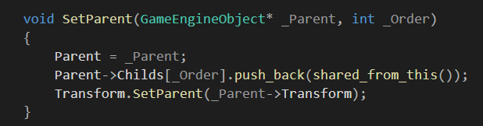

어떤 오브젝트든 액터든 트랜스폼이든 내가 만들어지면 나를 만들어준 오브젝트를 나의 부모로 삼아. GameEngineObject의 구조를 기반으로해서 서로간의 부모자식 관계를 맺는다.

Slide 7
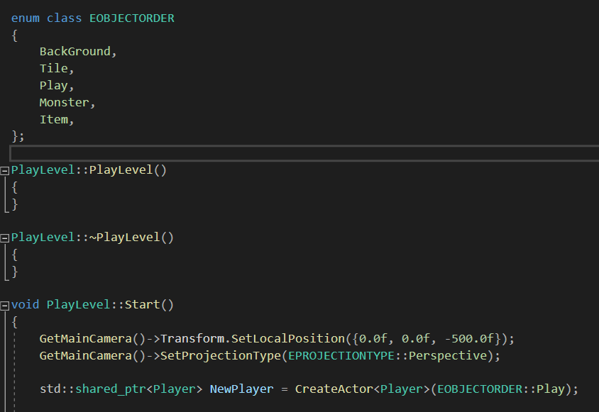
오브젝트 구조로서의 관계와 트랜스폼 구조로서의 관계가 약간달라. 오브젝트 구조의 오더링은 왜생겼지? EX) 몬스터그룹 플레이어 그룹을 구분하기 위해서 만들어졌고 EX) 플레이어가 먼저 움직이고 몬스터가 움직여.

Slide 8
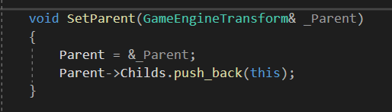
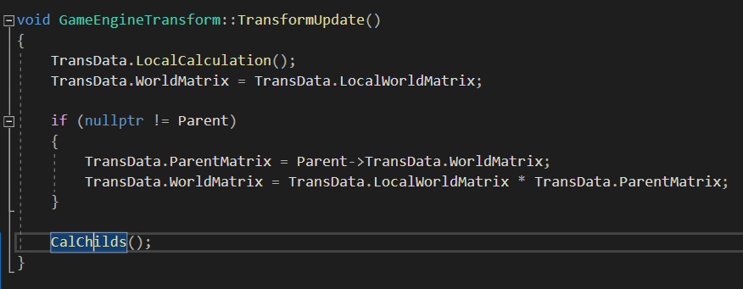

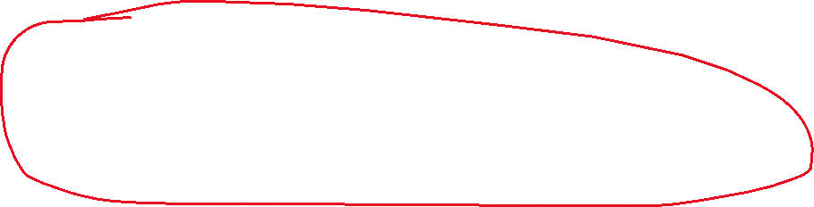


트랜스폼은 좀 관계가 다르다. 부모가 날 움직여주면 나는 움직이는 거야. 여기에 순서고 뭐고 없어요 그냥 부모를 따라가는 개념이기 때문에 오더링이 필요없다. 그래서 아래와 같이 되어있다.
2. 그 상태에서 트랜스폼이 업데이트를 하면 내가 움직였을때 내 아래 자식들도 움직인다.
내가 움직였다면
자식도 움직인다.

